Slide 1
KELOMPOK 3
ANGGOTA :
Arya Maulidzar / 3311901079
Dedi Syafriadi / 3311901073

Slide 2
LINK
Link Github :
https://github.com/TB-Data-Mining/Data-Mining-IFC/tree/gh-pages
Link Github Antisipasi Bila Bermasalah
https://github.com/TB-Data-Mining/Full-Code
https://github.com/TB-Data-Mining/Dataset
https://github.com/TB-Data-Mining/Vidio-Presentasi
https://github.com/TB-Data-Mining/File-presentasi

Slide 3
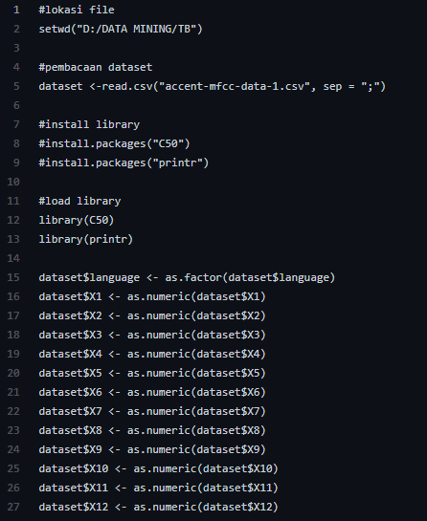
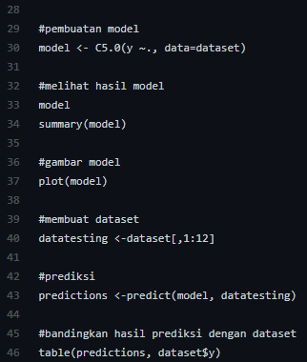
Full Code

Slide 4
Hasil
Karena hasilnya masih tetap error, maka video presentasi belum bisa kami buat

Slide 5
Terima Kasih

